Slide 1
Buongiorno
Italien stellt sich vor

Slide 2
Wie sehen die italienischen Jugendlichen aus?
unternehmungslustig
freundlich
aktiv und temperamentvoll
musikalisch
sie ziehen sich modisch an
sie haben dunkle Haare und braune Haut (sie sonnen sich gern)

Slide 3
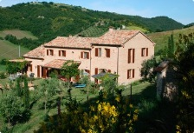
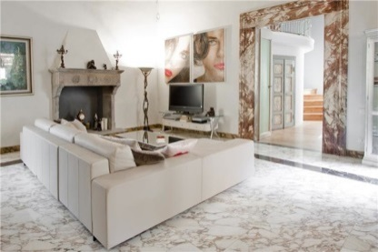
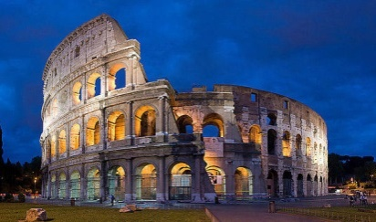
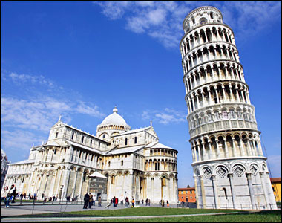
Wo wohnen wir? Wie sehen unsere Umgebung und unsere Häuser aus?
Einfamilienhäuser,
Mehrfamilienhäuser, Willen, Wolkenkratzer…
das Wohnzimmer ist meist stilvoll
es gibt viele schöne historische Altgebäude,
Sehenswürdigkeiten,
Kunstwerke der Antike,
Kirchen, Paläste, Plätze…

Slide 4
Womit beschäftigen wir uns in der Freizeit?
Hören musik
musizieren
treiben Sport (Fußball)
surfen im Internet
chatten
treffen sich mit den Freunden
spielen Theater
machen einen Stadtbummel
gehen wandern
gehen in die Clubs
besuchen Ausstellungen
……

Slide 5
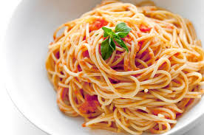
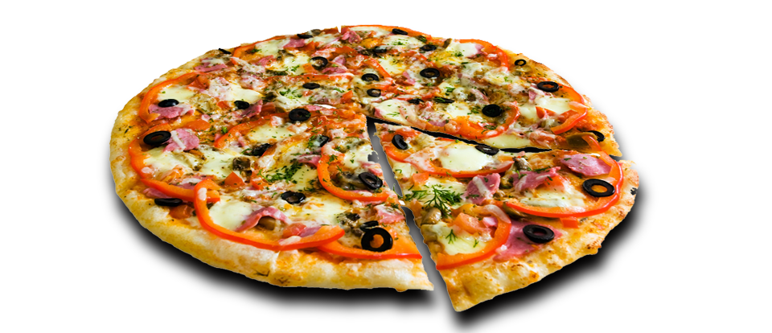
ein typisches italienisches Gericht
Pasta asciutta

Slide 6
die Hauptbestandteile der italienischen-Diät
Gemüse
Obst
Fisch
?...

Slide 7
die Regierungsform des Landes
die parlamentarische Demokratie

Slide 8
DAS KLIMA UND das Wetter
Das Mittelmeer beeinflusst das Klima des Landes.
In den Bergen herrscht ein meist kaltes Gebirgsklima.
Im Sommer ist es heiß (+40 Grad)
Im Süden ist es wärmer als im Norden.
Die Winter sind im Norden kühl.

Slide 9
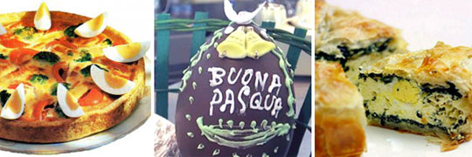
Was feiert man Italien?
Weihnachten
La Befana Epifanie
Ostern
Neujahr
Heilige Drei Könige
Tag der Republik
Allerheiligen
Nationalfeiertag

Slide 10
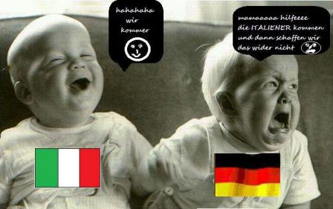
Was ist der Nationalsport?
Fußball

Slide 11
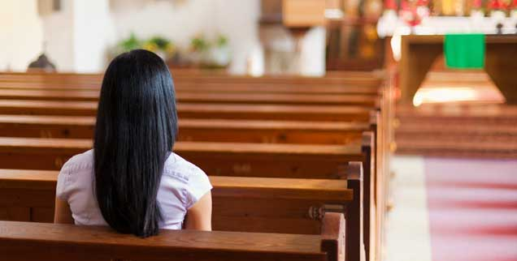
Spielt die Religion noch eine wichtige Rolle bei der Familie und im ganzen Land?
die römisch-katholische Kirche in Italien ist traditionell einflussreich und spielt die große Rolle
die meisten Italiener sind Katholiken und heute auch anderer Religionen

Slide 12
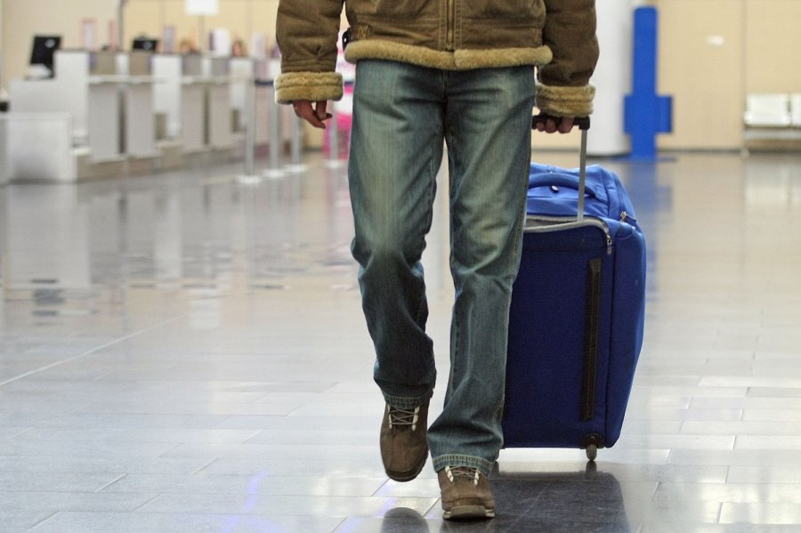
Wie ist es mit Einwanderung und Auswanderung
die meisten Einwanderer wohnen in Norditalien
Die Auswanderung richtet sich an Belgien, Deutschland, Frankreich…

Slide 13
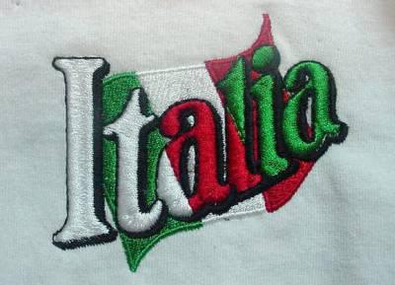
wo liegt Italien? die Farben der Fahne?
In Südeuropa
grün weiß rot

Slide 14
LIEBE GRÜSSE aus ITALIEN ☺

